Slide 1

Riforma del Testo Unico delle Imposte sui Redditi
e quali prospettive per la Legge di Bilancio 2027
25 Maggio 2026
A cura di:
Stefano Santalucia
CONFINDUSTRIA

Slide 2

Riforma del Testo Unico delle Imposte sui Redditi

Slide 3
Riforma dei Testi Unici
(art. 21 della Legge delega per la riforma fiscale, Legge n. 111/2023)
Principi direttivi
Sistematizzazione delle norme vigenti ed organizzazione per settori omogenei;
Coordinamento della normativa interna con quella unionale, garantendone la coerenza giuridica, logica e sistematica;
Abrogazione delle previsioni normative non più attuali.
Il progetto prevede la riorganizzazione dell’intera legislazione tributaria in 9 testi unici (sanzioni tributarie amministrative e penali, tributi erariali minori, giustizia tributaria, versamenti e riscossione, imposta di registro ed altri tributi indiretti, IVA, agevolazioni tributarie e regimi di particolari settori, adempimenti ed accertamenti, imposte sui redditi). Emanati ad oggi solo i primi 6 testi unici
29 agosto 2024 scadenza per l’emanazione TU (entro 12 mesi dall’entrata in vigore della Legge delega)
Nel maggio 2024 si chiude la consultazione pubblica sulle prime bozze di TU
Prima proroga al 29 agosto 2025 (Legge n. 122/2024)
Seconda proroga al 31 dicembre 2026 (Legge n. 120/2025)
Nel maggio 2026 esame delle Commissioni parlamentari dello schema definitivo del DLGS (Atto Governo n. 398) e rilascio parere favorevole con osservazioni.
Dal 1° gennaio 2027 entrata in vigore del nuovo TUIR

Slide 4
Riforma dei Testi unici
(art. 21 Legge delega n. 111/2023)
Il nuovo TUIR proposto si compone di 376 articoli (rispetto agli attuali 191), come di seguito suddivisi:
  Parte I (artt. 1-253) che reca le attuali disposizioni generali dell’IRPEF, dell’IRES e delle operazioni straordinarie, cui è stato aggiunto un sostanzioso capitolo relativo ai rapporti internazionali (es. SO, CFC, Operazioni straordinarie infra UE, GMT);
  Parte II (artt. 254-360) che accoglie le disposizioni dei regimi speciali e sostitutivi dell’IRPEF (es. Cedolare secca, detassazione dei premi di risultato, lavoratori impatriati e ricercatori, «paperoni») e dell’IRES (Tonnage tax, società di comodo, SIIQ, DTA, riallineamenti), la cui disciplina era in precedenza contenuta in separate discipline, non incluse nel TUIR;
  Parte III (artt. 361-376) in cui sono inserite:
    disposizioni aventi carattere transitorio (es. il nuovo iperammortamento);
    norme di interpretazione autentica (art. 374)
    elenco delle norme espressamente abrogate in quanto incompatibili con quelle vigenti (art. 375).

Slide 5
Riforma dei Testi unici
(art. 21 Legge delega n. 111/2023)
Redditi di lavoro dipendente (art. 53)
Diversi gli aggiornamenti apportati al testo previgente con riguardo la disciplina del reddito di lavoro dipendente al fine di tenere conto delle modifiche operate negli ultimi 20 anni sul trattamento fiscale delle somme, beni e servizi erogabili dal datore di lavoro ai dipendenti (cd. welfare aziendale), in regime di parziale o totale esclusione da imposizione ai fini fiscali e previdenziali.
Completano il panorama del reddito di lavoro dipendente le ulteriori misure collocate nelle:
Parte II, regimi speciali e sostitutivi (es. Premi di risultato, lavoratori impatriati, lavoratori forfettari, mance al personale alberghiero, lavoratori frontalieri, ecc.);
Parte III, norma interpretativa (articolo 374), quali ad esempio i requisiti che devono essere sussistere contemporaneamente per qualificare un lavoratore come trasfertista ai fini fiscali, ovvero la possibilità di applicare misure di favore anche alle forme di welfare aziendali previsto da CCNL, in aggiunta a quanto stabilito dai contratti o regolamenti aziendali.
ULTERIORI NORME CORRELATE
Art. 10 Oneri deducibili (restituzione al lordo somme assoggettate a tassazione al soggetto erogatore)
Art. 12 Nozione di familiare fiscalmente a carico (requisito della convivenza?)
Art. 15 Detrazioni (raccolte di fondi dei dipendenti tramite Associazioni per iniziative sociali)

Slide 6
Riforma dei Testi unici
Criticità ed osservazioni generali sul nuovo TUIR
Premessa
Lo schema di decreto in esame ha carattere compilativo e reca unicamente modifiche o integrazioni volte ad attualizzare il testo vigente e ad assicurarne il coordinamento normativo con altre disposizioni dell'ordinamento
Parere favorevole delle Commissioni parlamentari V (Bilancio )e VI (Finanze) di Camera e Senato
con segnalazione dell’'opportunità di aggiornare il testo unico allegato allo schema di decreto in esame al fine di tenere conto delle innovazioni normative introdotte nell'ordinamento successivamente alla sua adozione, nonché di quelle in via di definitiva approvazione, individuando conseguentemente i tempi della predetta adozione definitiva (oggi limitato alle novità fiscali della Legge di Bilancio 2026)
Osservazioni
La sistematizzazione della legislazione tributaria è importante ma … utile con la tecnica legislativa attuale? (riforma fiscale attuata con decreti legge o Leggi annuali di Bilancio in luogo del decreto legislativo)
Vi sono alcune carenze nelle normative richiamate e nella loro disciplina transitoria (es. auto aziendali)
Sarebbe auspicabile anche una sistematizzazione della prassi interpretativa esistente (es. lavoratori impatriati), posto che alcune norme fiscale necessitano di chiarimenti anche da soggetti diversi dall’AFe
Spunti per interventi «de iure condendo» (auto aziendali, servizi di baby sitting, ecc..)

Slide 7
Ipotesi per la Legge di Bilancio 2027

Slide 8
Quali prospettive per la Legge di Bilancio 2027?
Quadro programmatico di finanza pubblica - DPB 2026 (fonte CSC)
 | 2025 | 2026 | 2027 | 2028
Spese pubbliche (al netto spesa interessi)* | -46,7 | -46,8 | -46,2 | -45,3
Entrate pubbliche (tributarie e non)* | +47,6 | +47,9 | +47,7 | +47,3
Effetto ddl Bilancio 2026 (magg.ind.to)* |  | -0,03 | -0,2 | -0,3
Avanzo primario post ddl Bilancio 2026* | +0,9 | +1,1 | +1,5 | +2,0
Spesa per interessi sul debito pubblico* | -3,9 | -3,9 | -4,1 | -4,3
Indebitamento netto* | -3,0 | -2,8 | -2,6 | -2,3
Rapporto debito/PIL | -136,2 | 137,4 | 137,3 | 136,4
*voci contabili espresse in % del PIL
Pil nominale (in mld di euro) | 2.261,2 | 2.321,9 | 2.380,3 | 2.444,9

Slide 9
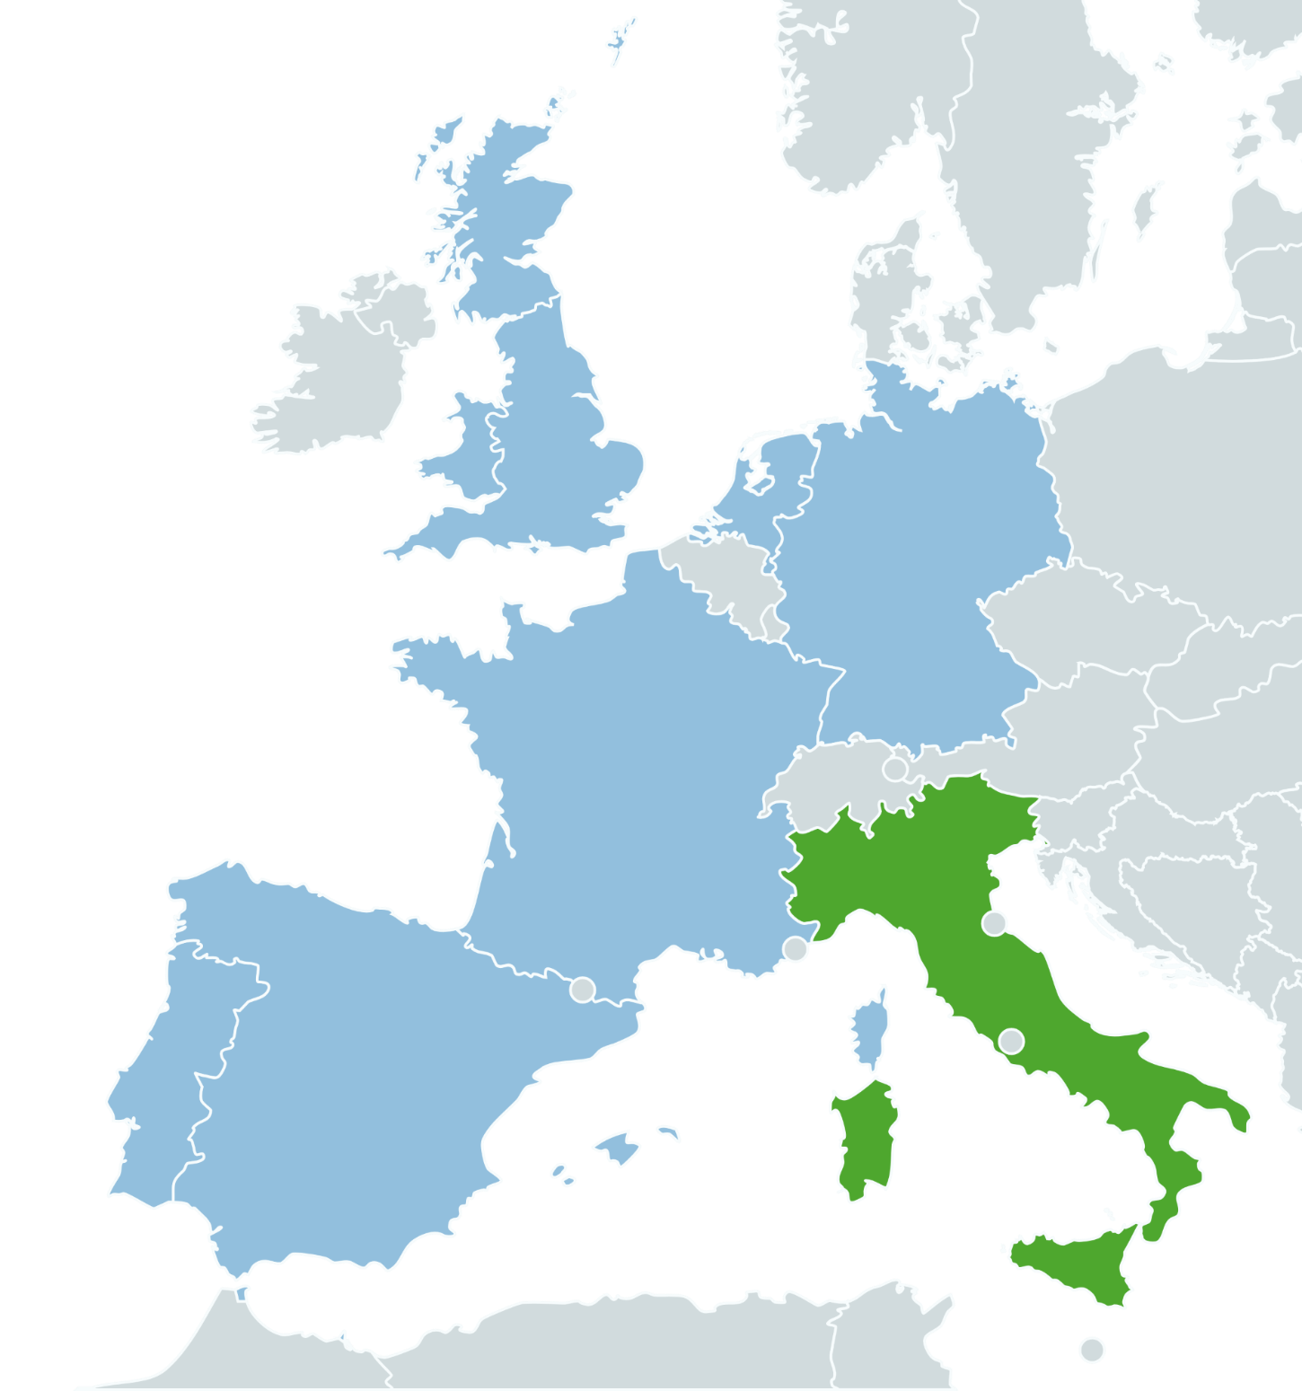
Quali prospettive per la Legge di Bilancio 2027?
Outlook paesi 2025 – PIL e saldi di finanza pubblica
GERMANIA
PIL (var. %) | +0,2%
Deficit/PIL​ | 3,1%
Debito/PIL​ | 63,5%
REGNO UNITO
PIL (var. %) | +1,3%
Deficit/PIL​ | 5,0%
Debito/PIL​ | 100,5%
Brexit da gennaio 2021
FRANCIA
PIL (var. %) | +0,8%
Deficit/PIL​ | 5,5%
Debito/PIL​ | 116,3%
In PDE da luglio 2024 (fino al 2029)
ITALIA
PIL (var. %) | +0,5%
Deficit/PIL​ | 3,1%
Debito/PIL​ | 137,1%
In PDE da luglio 2024 (fino al 2026)
PAESI BASSI
PIL (var. %) | +1,8%
Deficit/PIL​ | 1,9%
Debito/PIL​ | 45,2%
PORTOGALLO
PIL (var. %) | +1,9%
Deficit/PIL​ | 0,0%
Debito/PIL​ | 91,3%
Fonte: elaborazioni Centro Studi Confindustria su dati Istat, Banca d’Italia, Eurostat e Commissione europea.

Slide 10
Quali prospettive per la Legge di Bilancio 2027?
Cosa ci possiamo attendere ?
Semplificazioni delle norme fiscali esistenti ?
Interventi sulle tax expenditures (!) ?
Nuove misure sul welfare aziendale ?
Agevolazioni fiscali per i giovani ?
Spunti da regimi fiscali esteri ?

Slide 11
Grazie

